Slide 1
Pertemuan ke_2 PENDAHULUAN LOGIKA PROPOSISI
PROGRAM STUDI TEKNIK INFORMATIKA
MATA KULIAH
Logika Informatika
Tim pengampu
2022

Slide 2
PROGRAM STUDI
TEKNIK INFORMATIKA
MATA KULIAH
Logika Informatika
Capaian Pembelajaran
Setelah mempelajari materi ini mahasiswa diharapkan dapat mengetahui dan memahami tentang proposisi majemuk dan jenis-jenisnya, proposisi bersyarat, Tabel Kebenaran untuk masing-masing jenis
proposisi majemuk.

Slide 3
LOGIKA
PROGRAM STUDI
TEKNIK INFORMATIKA
MATA KULIAH
Logika Informatika
Logika (logic)
Kata Logika berasal dari bahasa yunani “LOGOS” yang memiliki arti ‘kata’, ‘ucapan’ atau ‘alasan’.
Logika mengkaji prinsip-prinsip penalaran yang benar dan penalaran kesimpulan yang absah
Logika merupakan dasar dari semua penalaran (reasoning).
Penalaran didasarkan pada hubungan antara pernyataan-pernyataan (statements).
Dalam pemrograman komputer, komponen logika digunakan dalam mencari solusi terhadap suatu permasalahan, misalnya IF…THEN…ELSE, CASE…OF.
Di dalam arsitektur sistem komputer digunakan rangkaian logika 1 (true) dan 0 (false), gerbang logika AND. OR, NOT, XOR, dan NAND.

Slide 4
LOGIKA
PROGRAM STUDI
TEKNIK INFORMATIKA
MATA KULIAH
Logika Informatika
Logika dapat dibedakan menjadi dua:
Logika Pasti
Logika Pernyataan (Propositional Logic)
Logika Predikat (Predicate Logic)
Logika Hubungan (Relation Logic)
Logika Himpunan.
Logika Tidak Pasti.
Fuzzy Logic

Slide 5
Proposisi
PROGRAM STUDI
TEKNIK INFORMATIKA
MATA KULIAH
Logika Informatika
Kalimat deklaratif atau pernyataan yang bernilai benar (true) atau salah (false), tetapi tidak keduanya.

Slide 6
PROGRAM STUDI
TEKNIK INFORMATIKA
MATA KULIAH
Logika Informatika
Contoh 1.
Semua pernyataan di bawah ini adalah proposisi:
13 adalah bilangan ganjil
Soekarno adalah alumnus UGM.
1 + 1 = 2
8 ≥ akar kuadrat dari 8 + 8
Ada monyet di bulan
Hari ini adalah hari Rabu
Untuk sembarang bilangan bulat n ≥ 0, maka 2n adalah bilangan genap
x + y = y + x untuk setiap x dan y bilangan riil

Slide 7
PROGRAM STUDI
TEKNIK INFORMATIKA
MATA KULIAH
Logika Informatika
Contoh 2.
Semua pernyataan di bawah ini bukan proposisi
Jam berapa kereta api Argo Bromo tiba di Gambir?
Isilah gelas tersebut dengan air!
x + 3 = 8
x > 3
Proposisi dilambangkan dengan huruf kecil p, q, r, ….
p : 13 adalah bilangan ganjil.
q : Soekarno adalah alumnus UGM.
r : 2 + 2 = 4

Slide 8
PROGRAM STUDI
TEKNIK INFORMATIKA
MATA KULIAH
Logika Informatika
Mengkombinasikan Proposisi
Misalkan p dan q adalah proposisi.
1. Konjungsi (conjunction): p dan q. Notasi p ∧ q,
2. Disjungsi (disjunction): p atau q . Notasi: p ∨ q
3. Ingkaran (negation) dari p: tidak p. Notasi: ∼p
p dan q disebut proposisi atomik
Kombinasi p dengan q menghasilkan proposisi majemuk (compound proposition)

Slide 9
Contoh 3.
Diketahui proposisi-proposisi berikut:
p : Hari ini hujan
q : Murid-murid diliburkan dari sekolah
p ∧ q : Hari ini hujan dan murid-murid diliburkan dari sekolah
p ∨ q : Hari ini hujan atau murid-murid diliburkan dari sekolah
∼p : Tidak benar hari ini hujan (atau: Hari ini tidak hujan)

Slide 10
PROGRAM STUDI
TEKNIK INFORMATIKA
MATA KULIAH
Logika Informatika
Contoh 4.
Diketahui proposisi-proposisi berikut:
p : Pemuda itu tinggi
q : Pemuda itu tampan
Nyatakan dalam bentuk simbolik:
Pemuda itu tinggi dan tampan
Pemuda itu tinggi tapi tidak tampan
Pemuda itu tidak tinggi maupun tampan
Tidak benar bahwa pemuda itu pendek atau tidak tampan
Pemuda itu tinggi, atau pendek dan tampan
Tidak benar bahwa pemuda itu pendek maupun tampan

Slide 11
PROGRAM STUDI
TEKNIK INFORMATIKA
MATA KULIAH
Logika Informatika
Tabel Kebenaran
Konjungsi
Konjungsi p Λ q bernilai benar jika p dan q keduanya benar, selain itu nilainya salah
p | q | p Λ q
T | T | T
T | F | F
F | T | F
F | F | F

Slide 12
PROGRAM STUDI
TEKNIK INFORMATIKA
MATA KULIAH
Logika Informatika
Tabel Kebenaran
2. Disjungsi
Disjungsi p V q bernilai salah jika p dan q keduanya salah, selain itu nilainya benar
p | q | p v q
T | T | T
T | F | T
F | T | T
F | F | F

Slide 13
PROGRAM STUDI
TEKNIK INFORMATIKA
MATA KULIAH
Logika Informatika
Tabel Kebenaran
3. Ingkaran (negasi)
Ingkaran p bernilai benar jika p salah, sebaliknya bernilai salah jika p benar.
p | ~p
T | F
F | T
Contoh 5.
Misalkan
p : 17 adalah bilangan prima (benar)
q : bilangan prima selalu ganjil (salah)
p ∧ q : 17 adalah bilangan prima dan bilangan prima selalu ganjil (salah)

Slide 14
PROGRAM STUDI
TEKNIK INFORMATIKA
MATA KULIAH
Logika Informatika
Contoh 6.
Bentuklah tabel kebenaran dari proposisi majemuk (p ∧ q) ∨ (~q ∧ r).
p | q | r | ~q | p ∧ q | (~q ∧ r) | (p ∧ q) ∨ (~q ∧ r).
T | T | T | F | T | F | T
T | T | F | F | T | F | T
T | F | T | T | F | T | T
T | F | F | T | F | F | F
F | T | T | F | F | F | F
F | T | F | F | F | F | F
F | F | T | T | F | T | T
F | F | F | T | F | F | F
Proposisi majemuk disebut tautologi jika ia benar untuk semua kasus
Proposisi majemuk disebut kontradiksi jika ia salah untuk semua kasus.

Slide 15
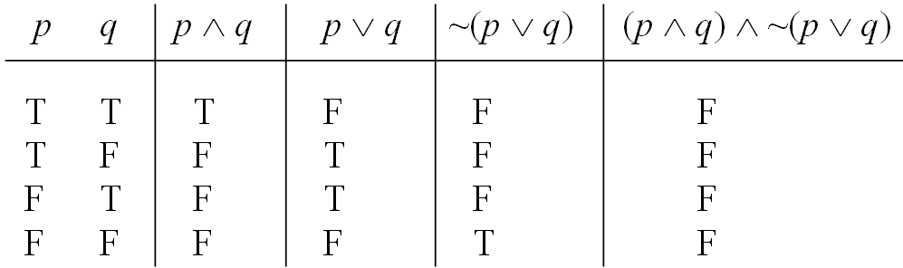
PROGRAM STUDI
TEKNIK INFORMATIKA
MATA KULIAH
Logika Informatika
Contoh 7. p ∨ ~(p ∧ q) adalah sebuah Tautologi
p | q | p ∧ q | ~(p ∧ q) | p ∨ ~(p ∧ q)
T | T | T | F | T
T | F | F | T | T
F | T | F | T | T
F | F | F | T | T
Contoh 8. (p ∧ q) ∧ ~(p ∨ q) adalah sebuah kontradiksi

Slide 16
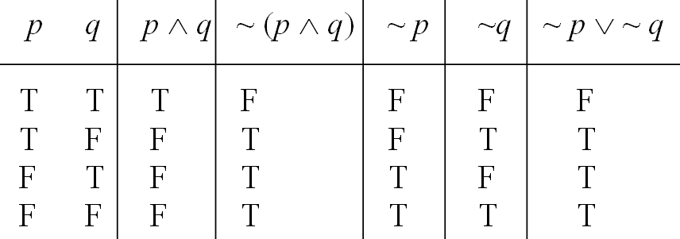
PROGRAM STUDI
TEKNIK INFORMATIKA
MATA KULIAH
Logika Informatika
Contoh 9. Hukum De Morgan: ~(p ∧ q) ⇔ ~p ∨ ~q

Slide 17
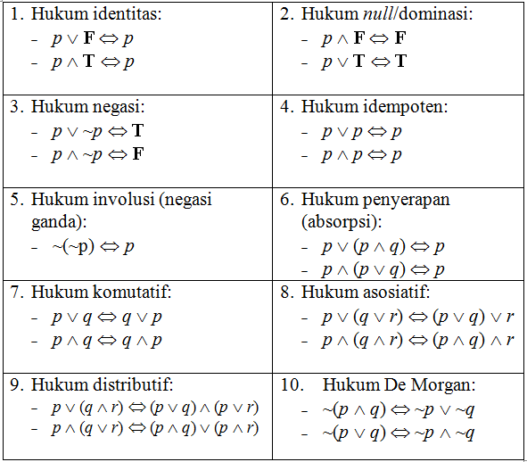
PROGRAM STUDI
TEKNIK INFORMATIKA
MATA KULIAH
Logika Informatika
Hukum-hukum Logika

Slide 18
PROGRAM STUDI
TEKNIK INFORMATIKA
MATA KULIAH
Logika Informatika
Proposisi Bersyarat (kondisional atau Implikasi)
Bentuk proposisi: “jika p, maka q”
Notasi: p → q
Proposisi p disebut hipotesis, antesenden, premis, atau kondisi
Proposisi q disebut konklusi (atau konsekuen).
Contoh 12.
Jika saya lulus ujian, maka saya mendapat hadiah dari ayah
Jika suhu mencapai 80°C, maka alarm akan berbunyi
Jika anda tidak mendaftar ulang, maka anda dianggap mengundurkan diri
Dibaca:
jika p maka q
p hanya jika q
q jika p
p syarat cukup bagi q
q syarat perlu bagi p

Slide 19
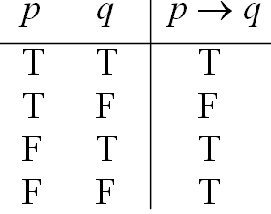
PROGRAM STUDI
TEKNIK INFORMATIKA
MATA KULIAH
Logika Informatika
Tabel kebenaran implikasi
INGKARAN
Ingkaran dari kalimat “A∨B” adalah “~A ∧ ~B”
Ingkaran dari kalimat “A∧B” adalah “~A ∨ ~B”
Ingkaran dari kalimat “A⇒B” adalah “A ∧ ~B”

Slide 20
PROGRAM STUDI
TEKNIK INFORMATIKA
MATA KULIAH
Logika Informatika
Biimpliksi
Notasi: p ↔ q
Dibaca :
p jika dan hanya jika q
Jika p maka q dan jika q maka p
p syarat perlu dan cukup bagi q
q syarat perlu dan cukup bagi p
p | q | p ↔ q
T T F F | T F T F | T F F T

Slide 21
PROGRAM STUDI
TEKNIK INFORMATIKA
MATA KULIAH
Logika Informatika
Kalkulus proposisi
Soal 1:
Buat Tabel Kebenaran untuk Pernyataan Berikut :

Slide 22
PROGRAM STUDI
TEKNIK INFORMATIKA
MATA KULIAH
Logika Informatika
Kalkulus proposisi
Soal 2:
Buat Tabel Kebenaran untuk Pernyataan Berikut :

Slide 23
PROGRAM STUDI
TEKNIK INFORMATIKA
MATA KULIAH
Logika Informatika
Kalkulus proposisi
Soal 3:
Buat Tabel Kebenaran untuk Pernyataan Berikut :

Slide 24
PROGRAM STUDI
TEKNIK INFORMATIKA
MATA KULIAH
Logika Informatika
Kalkulus proposisi
Soal 4:
Buat Tabel Kebenaran untuk Pernyataan Berikut :

Slide 25
PROGRAM STUDI
TEKNIK INFORMATIKA
MATA KULIAH
Logika Informatika
Kalkulus proposisi
Soal 5:
Buat Tabel Kebenaran untuk Pernyataan Berikut :

Slide 26
PROGRAM STUDI
TEKNIK INFORMATIKA
MATA KULIAH
Logika Informatika
Kalkulus proposisi
Soal 6:
Buat Tabel Kebenaran untuk Pernyataan Berikut :

Slide 27
PROGRAM STUDI
TEKNIK INFORMATIKA
MATA KULIAH
Logika Informatika
Kalkulus proposisi
Soal 7:
Buat Tabel Kebenaran untuk Pernyataan Berikut :

Slide 28
PROGRAM STUDI
TEKNIK INFORMATIKA
MATA KULIAH
Logika Informatika
Kalkulus proposisi
Soal 8:
Buat Tabel Kebenaran untuk Pernyataan Berikut :

Slide 29
PROGRAM STUDI
TEKNIK INFORMATIKA
MATA KULIAH
Logika Informatika
Kalkulus proposisi
Soal 9:
Buat Tabel Kebenaran untuk Pernyataan Berikut :

Slide 30
PROGRAM STUDI
TEKNIK INFORMATIKA
MATA KULIAH
Logika Informatika
Kalkulus proposisi
Soal 10:
Buat Tabel Kebenaran untuk Pernyataan Berikut :

